Slide 1

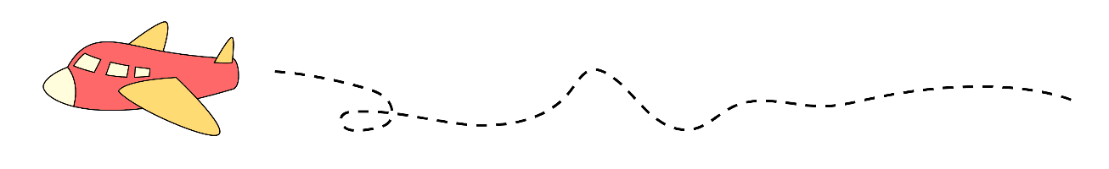

01
KHỞI ĐỘNG

Slide 2

1
Đặt tính rồi tính
9 362 : 9
1 214 x 6
2 790 : 3
912 x 7
9 362
9
1 214
2 790
3
912
0
3
x
x
0
9
7
0
0
1
4
6
9
3
0
3
6
0
0
63
63
4
8
0
7
2
8
4
0
2
2

Slide 3

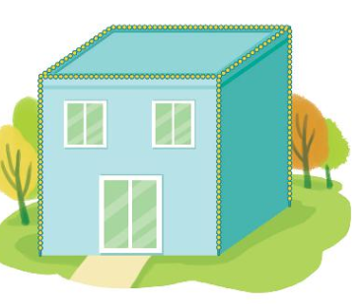

Ở khu vui chơi, bác Nam muốn gắn các dây đèn dọc theo mỗi cạnh của ngôi nhà dạng khối lập phương, trừ những cạnh sát mặt đất. Mỗi cạnh cần gắn một dây đèn dài 450cm.
a) Bác Nam cần gắn tất cả dây đèn.
b) Tổng độ dài các dây đó là xăng-ti-mét.
?
?
“Ngôi nhà có bao nhiêu cạnh?
Có bao nhiêu cạnh sát mặt đất?
Còn lại bao nhiêu cạnh được gắn bóng đèn?”

Slide 4
Bài giải:
Ngôi nhà có 8 cạnh. Vậy bác Nam cần gắn tất cả 8 dây đèn.
b) Tổng độ dài dây đèn đó là:
450 x 8 = 3600 (cm)

Slide 5

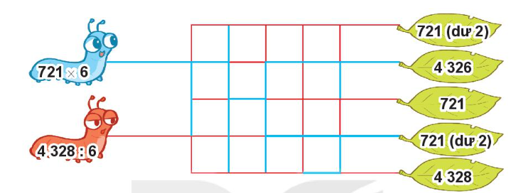
Bài 3:
B
Mỗi chú sâu sẽ đi theo đường nào để đến chiếc lá là ngôi nhà của mình? Biết rằng mỗi chú sâu chỉ bò theo đường có màu trùng với màu của nó và sâu cũng chỉ bò đến chiếc lá ghi kết quả của phép tính trên mình chú sâu đó.

Slide 6
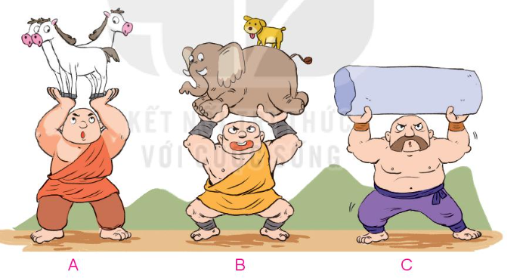
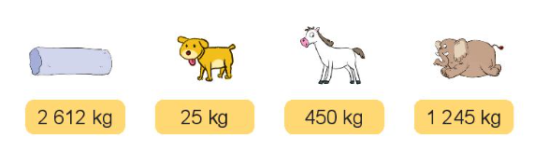
Bài 4:
B
Người khổng lồ nào nâng được nhiều ki-lô-gam nhất?

Slide 7
Bài giải:
Người khổng lồ A nâng 3 con ngựa nặng số ki – lô – gam là:
450 x 3 = 1350 (kg)
Người khổng lồ B nâng con voi và con chó nặng số ki – lô – gam là:
25 + 1245 = 1270 (kg)
Người khổng lồ C nâng 1 cục đá nặng 2612 kg.
Vì 1270 < 1350 < 2612 nên người khổng lồ C nâng được nhiều ki – lô – gam nhất.

Slide 8




Tiệm Bánh
Donut

